Slide 1

Виды росписи
декоративно-прикладного искусства
работу выполнили: Поручник Соня
и Шапвалова Таня

Slide 2

Городецкая роспись
Городецкая роспись по дереву - знаменитый народный ы промысел нижегородского края. Такой росписью украшали
прялки, стулья, лукошки, короба, солонки и игрушки. Сюжеты изделий
имели неповторимый сюжет. Раньше городецкая роспись делалась
яичными красками, а рисунок наносился свободными
мазками, а сейчас мастера используют
масляную краску.

Slide 3

Хохломская роспись
В настоящее время родиной хохломской росписи считают поселок Ковернино в Нижегородской области. Крестьяне изготавливали изделия с данной росписью и везли в крупное торговое село Хохлома для продажи. Хохломская роспись выполняется черными и красными оттенками красок на золотистом фоне, или же наоборот на черном фоне рисуется золотисто-красный узор. Интересно, что при выполнении росписи на узор наносится не золотистый порошок, а серебряный и оловянный, после чего на изделие наносят специальный раствор и несколько раз обрабатывают в печи, получая при этом медово-золотистый узор, который придает изделиям эффект массивности

Slide 4
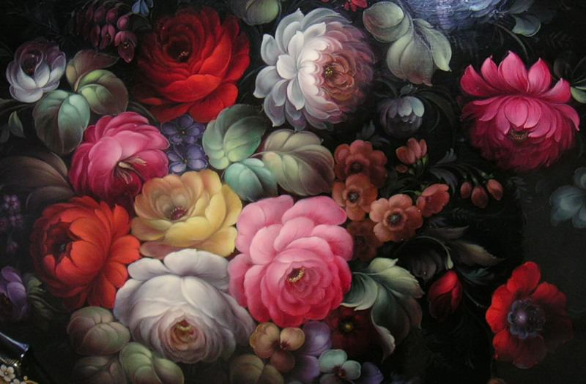
Жостовская роспись
Жостовская роспись возникла в деревне Жостово, Мытищинского района Московской области. Является одним из наиболее известных видов русской народной живописи. Жостовская роспись используется при выполнении подносов, которые изготавливаются из тонкой кровельной стали. Роспись на жостовских подносах выполняется от руки. Обычно на черном фоне изображают цветочные мотивы. Для выполнения узора требуется мягкая кисть и масляные краски обильно разбавленные льняным маслом. Основной мотив жостовской росписи - цветочный букет - очень прост по компазиции, но так же очень красив и привлекателен.

Slide 5

Гжель
Гжель- название народного “сине-белого” промысла. Этот промысел
связывают с селом Гжель, это старинное село на берегу реки Гжелки,
расположенное в Московской области. Гжелью расписывали глиняную и
керамическую посуду, игрушки, кувшины. мастера гжели зарабатывали
данным ремеслом себе на хлеб, ув местности где зародилась гжель земли
были неплодородными, а под маленьким слоем земли оказались
большие залежи глины, а люди и догадались производить из
нее посуду, да расписывать ее.

Slide 6


